Slide 1
Азанбекова Бейбіткүл Жұмаханқызы
Биология пән мұғалімі
№2 Михаил Ломоносов атындағы орта мектебі
Жамбыл облысы, Қордай ауданы , Қордай ауылы

Slide 2
Сабақтың тақырыбы:Жүректің өткізгіш жүйесі. Жүрек автоматиясының механизмі. Жүректегі қозудың өту жылдамдығы.
Сабақтың мақсаты: 10.4.4.2- Электрокардиограмманы қолдана отырып жүрек автоматиясы механизмін түсіндіру.

Slide 3
Бейнежазбаны қараңыз:
https://youtu.be/AIyjbZ-1u2A

Slide 4
Автоматия - жүректің өзінде пайда болатын импульстердің әсерінен жиырылу қабілеті.
Жүрек бұлшықеттеріне қозу, өткізгіштік, жиырылғыштық және автоматия тән.
Қозу- миокардтың тітіргендіргіштік әсерінен болады.
Өткізгіштік –қозуды өткізу.
Жиырылғыштық –қозу кезінде қысқару қабілеттері.
Ерекше қасиеті –автоматия .
Бұл жүректің өздігінен жиырылу қабілеті.
Жүрек автоматиясының теориясы:
1. Прохаска мен Мюллер жүректің ырғақты жиырылуы оның жүйке импульстерімен байланысты деп есептейтін нейрогендік теориясы.
2. Гаскелл мен Энгельман қозу импульстері жүрек бұлшықетінің өзінде пайда болатын миогендік теориясы.
3. Жүректе өндірілетін және оның жиырылуына бастамашы болатын жүректін гормондық теориясы.

Slide 5
Бағалау критерийі | Дескриптор
Жүрек автоматиясы механизімін оқып білу | 1.Жүрек автоматиясын сипаттайды 2.Жүрек бөлімдерінің атауларын біледі 3. Жүрек автоматиясының түрлі бөлімдеріне лигатура (таңғышпен байлау) байлағанда болатын өзгерістерді (Станниус пен Гаскелл тәжірибесі) біледі. 4. Автоматиялық орталығы қатарларының атауларын дұрыс жазады.

Slide 6
Сурет бойынша жүрек құрылысын анықтау

Slide 7
Синоатриальдық түйін (Кийс –Флек) . Ол қуысты веналар сағасында , яғни веналық синустарда орналасқан.
2. Түйінаралық және құлақшааралық Бахман, Венкенбах және Торель өткізгіш жолы құлақша мен құлақшааралық перде миокарды бойынша өтеді.
3. Атриовентрикулярлық түйін (Ашофф- Тавар) . Оң құлақша эндокардының астында , құлақша аралығындағы перденің төменгі бөлігінде орналасады.
4. Атриовентрикулярлық шоқ немесеГис шоғы. Қарыншааралық перденің жоғарғы бөлігі мен атриовентрикулярлық түйіннен келеді. Одан кейін
екі аяққа – оң және сол аяққа бөлінеді. Олар қарынша миокардында тармақтар түзеді.
5. Пуркинье талшығы. Бұл Гис шоғы аяғының тармақталған ұшы. Қарынша миокардының жиырылғыш жасушаларының түйісуін жүзеге асырады.

Slide 8
Синоатриальдық түйінді 1-қатардағы,
атриовентрикулярлық 2- қатардағы ,
Ал Гис шоғы мен Пуркинье талшықтарын
3- қатардағы автоматия орталығы деп атайды.

Slide 9
Станниус пен Гаскелл тәжірибесі
Бірінші лигатура( таңғышбен байлау) веноздық синус арасына, синоатриальдық түйін мен оң құлақша орналасқан жерге қойылады. – Синус минутына 60-80 рет жиырылады, ал құлақша мен қарыешаның жиырылуы тоқтайды.
Екінші лигатура құлақша мен қарыншаның шекарасына қойылады. –Синустық түйін жиырылуы екі есе азаяды, 30-40рет қарыншаның жиырылуын тудырады.
Үшінші лигатура қарыншалардың ортасына қойылады. – Жоғарғы бөлігі атриовентрикулярлық ырғақтан, ал төменгі бөлігі синус ырғағынан 4 есе аз жиілікте, минутына 15-20 рет жиырылады.

Slide 10
Сұрақтарға жауап береміз
1.Жүрек жұмысының автномиясы дегеніміз не?
2.Жүрек автоматиясының негізгі теориялары қандай?
3.Кардиомиоциттер қызметінің мәні неде ?
4.Жүрек автоматиясының түрлі бөлімдеріне лигатура (таңғышпен байлау) байлағанда қандай өзгерістер болады?(Станниус пен Гаскелл тәжірибесі)

Slide 11
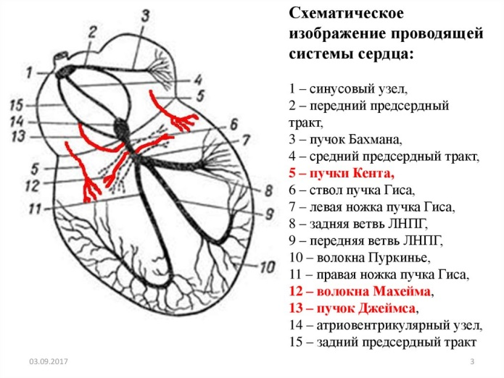
Орындалатын тапсырмалар:
А)№ 1,3,6,710,11,14 атауларын жазыңыз.
2.Автоматиялық орталығы қатарларының атауларын жаз.
3. 220 беттегі сурет бойынша : №1-5 сандармен көрсетілген бөліктерін атаңдар .

Slide 12
Үй тапсырмасы :
§118 оқу .

